Slide 1
豆瓣网页
前端设计 申洋洋

Slide 2
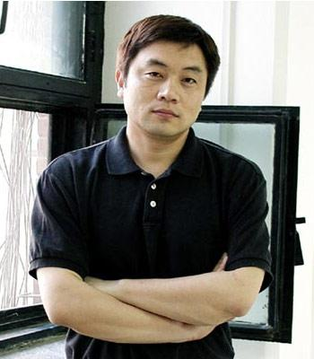
豆瓣简介、创始人
豆瓣（douban）是一个社区网站，网站由杨勃（网名“阿北”）创立于2005年3月6日。该网站以书影音起家，提供关于书籍、电影、音乐等作品的信息，无论描述还是评论都由用户提供（User-generated content，UGC），是Web 2.0网站中具有特色的一个网站。网站还提供书影音推荐、线下同城活动、小组话题交流等多种服务功能。
豆瓣是以技术和产品为核心、生活和文化为内容的创新网络服务。豆瓣一直致力于帮助都市人群发现生活中有用的事物，通过桌面和移动产品来服务都市日常生活的各个方面。
可以自由发表有关书籍、电影、音乐的评论/可以搜索别人的推荐等等。

Slide 3

豆瓣的用户规模多年稳健增长，2012年月度覆盖用户超过一亿。
豆瓣的核心用户群是具有良好教育背景的都市青年，包括白领及大学生。他们热爱生活，除了阅读、看电影、听音乐，更活跃于豆瓣小组、小站，对吃、穿、住、用、行等进行热烈的讨论。他们热衷参与各种有趣的线上、线下活动，拥有各种鬼马创意，是互联网上流行风尚的发起者和推动者。豆瓣已渐渐成为他们生活中不可缺少的一部分。
豆瓣擅长从海量用户的行为中挖掘和创造新的价值，并通过多种方式返还给用户。凭借独特的使用模式、持续的创新和对用户的尊重，豆瓣被公认为中国极具影响力的web2.0网站和行业中深具良好口碑和发展潜力的创新企业。豆瓣主要的盈利模式是品牌广告、互动营销以及不断建设和增长中的围绕电子商务行业的渠道收入。
在豆瓣上，你可以自由发表有关书籍、电影、音乐的评论。可以搜索别人的推荐，所有的内容、分类、筛选、排序都由用户产生和决定，甚至在豆瓣主页出现的内容上也取决于你的选择。

Slide 4
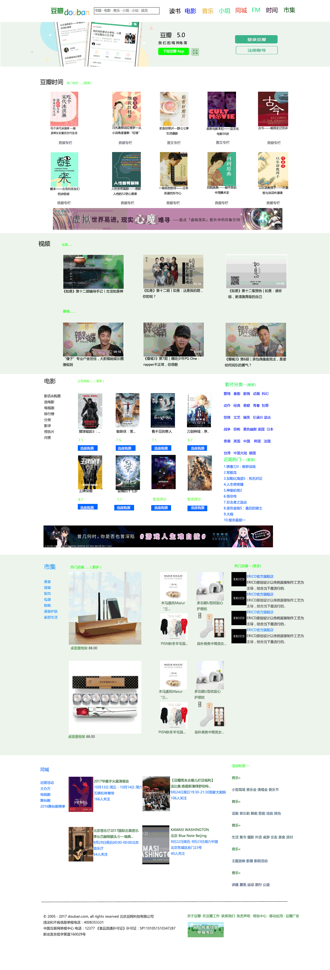
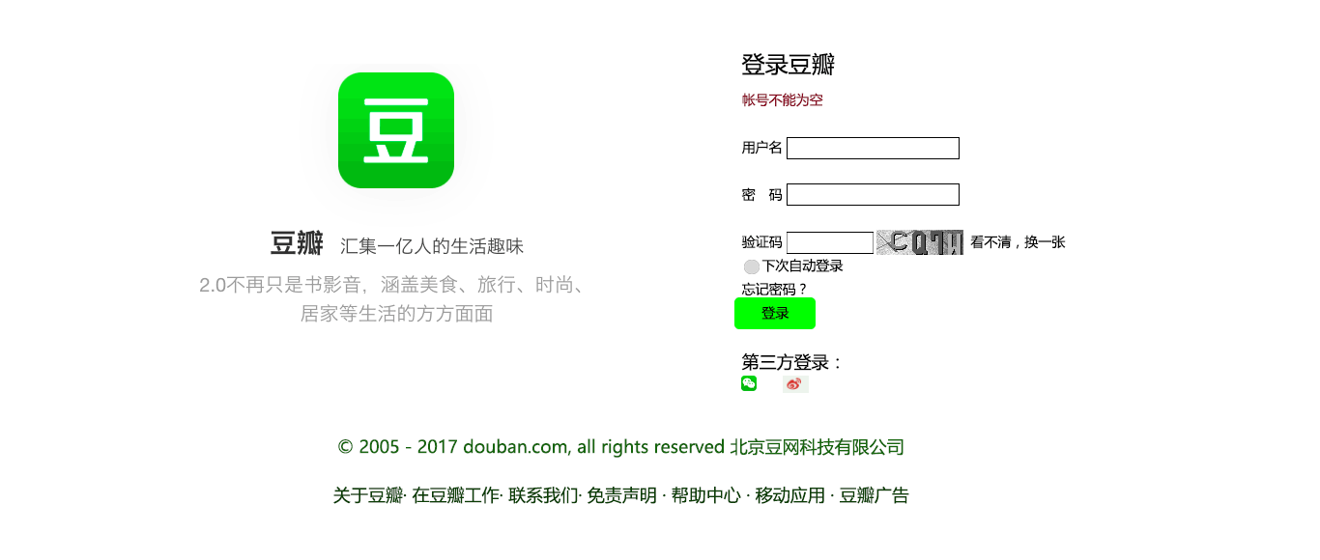
首页 、 登陆页

Slide 5
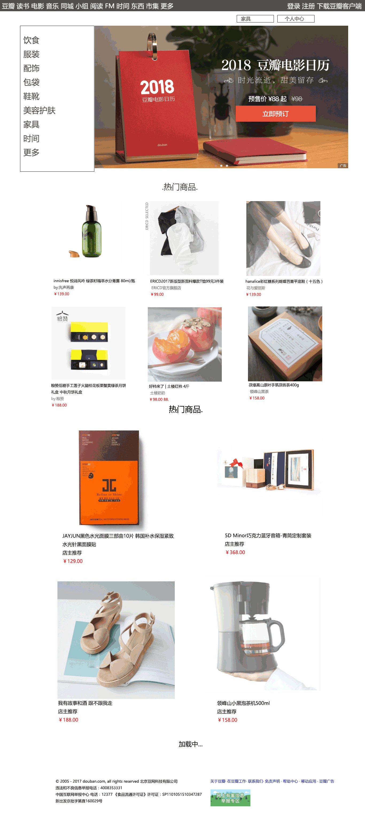
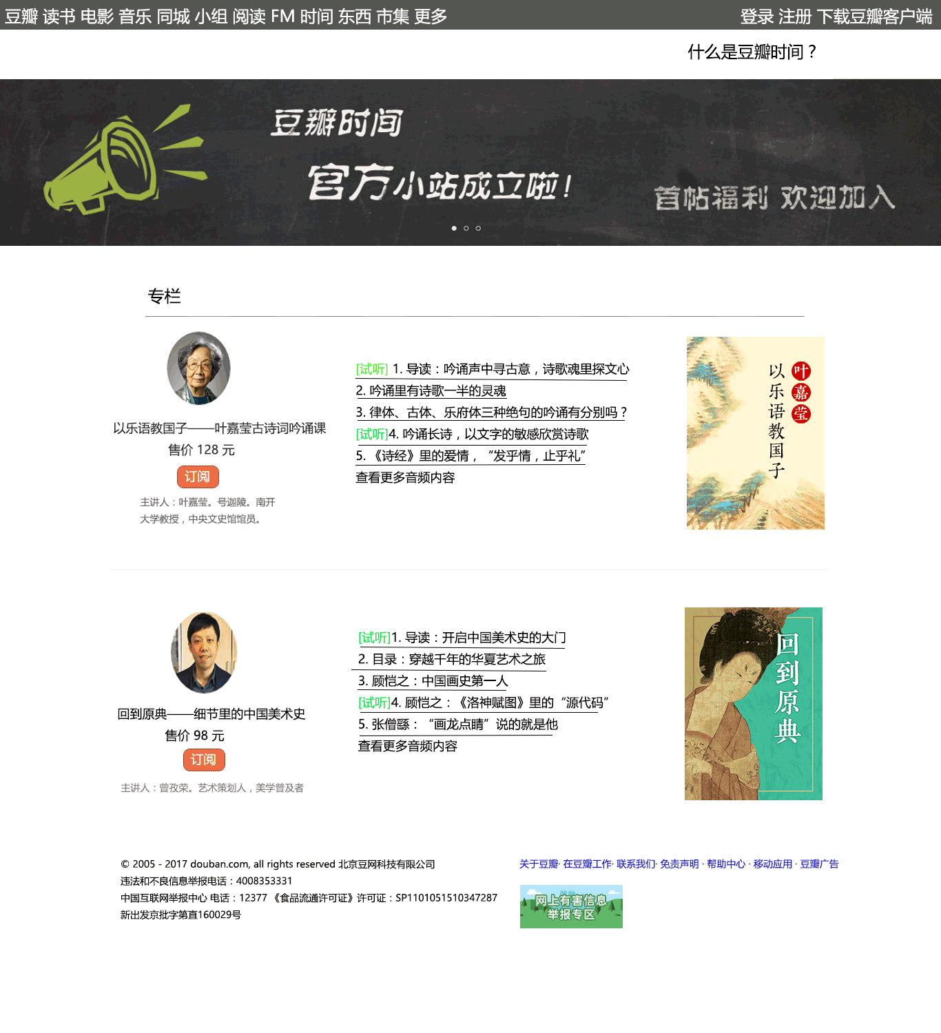
详情页 ， 展示页

Slide 6

做网页所用的
JS、超链接、下拉列表、二级菜单、
表单、无序列表

Slide 7
网页的优势
条理清晰
给人的感觉比较亲近
可以满足顾客多方面需求
文化氛围

Slide 8
网页的劣势
不能给人留下深刻印象
目的性太弱
构架囊肿
用户对于豆瓣的认知可能会模糊

Slide 9
END
谢谢观看

